Slide 1
教育技术水平考试
复习指导
2015年10月

Slide 2
辅导内容
教育技术水平考试介绍
教育技术考试内容要求
技术考查要点
考题案例解读
备考方法
考试注意事项

Slide 3
一、教育技术中级考试介绍
主要题型
围绕五大部分
  基本知识
  教学方案设计
  资源准备和教学实施
  研究性学习
  教学评价
考核要点
  教育技术的知识
  教学环节中的教育技术应用能力
单选题
匹配题
填空题
简答题
论述题
方式：纸笔考试
时间：2小时

Slide 4
二、教育技术考试内容要求
教育技术：概念、研究内容和作用；
教学设计
基本环节：学习者分析、学习需要分析、教学目标的分析与设计、教学内容的分析、教学方法的选择和运用、教学媒体的选择和运用、教学策略的选择和运用 、教学设计成果的评价
编制信息技术与课程整合的教学设计方案，有教学设计的实践经历
整合的内涵、途径与方法；
整合的概念
方法：内容组织方法、思维引导方法、学习活动设计方法、资源组织方法、学习环境创设方法、学习评价设计方法

Slide 5
二、教育技术考试内容要求
4. 研究性学习
什么是研究性学习，特点：研究性、实践性、完整性
五环节：提出问题、分析问题、解决问题、实施方案、评价总结
六要素：情境、任务、过程、资源、成果、评估
webquest , miniquest(webquest 中3-4个要素)
教师在研究性学习各环节中的组织和指导作用
研究性学习的设计，教师设计和实施研究性学习的实践经历
5. 行动研究
概念，环节 ： 计划、行动、观察、反思
各环节作用

Slide 6
二、教育技术考试内容要求
6. 教学目标设计
布鲁姆教学设计理论，课程标准对学科教学目标的要求
认知目标分类：识记、领会、运用、分析、综合、评价
ABCD法，行为动词；
7. 学习者特征分析
主要包括：起点水平分析、认知结构分析、学习态度分析、学习动机分析、学习风格分析
各特征分析的方法，例：起点水平－测验，学习动机－ARCS模型等

Slide 7
二、教育技术考试内容要求
8. 教学策略
能准确专业的说出各种教学策略、模式的名称，并能够应用这些模式策略。例如：
不同分类方式及其适用或选用：
＊组织策略、授递策略、管理策略
＊主导教学策略(如：情境陶冶策略、先行组织者策略等 )、自主学习策略、合作学习策略

Slide 8
二、教育技术考试内容要求
不同教学环境的特点、适用性
教学环境：多媒体教室、语音教室、网络教室
教学组织形式：班级授课、个别化学习、小组合作学习
10. 评价
1）新课程评价理念的理解，表现性评价、过程性评价、发展性评价、形成性评价、终结结性评价的含义
2）评价的方法：作业与测验法、问卷调查法、访谈法、观察法、反思法、档案袋评价
3）评价工具（如：量规、调查问卷、档案袋） 的适用和设计
11. 加涅的学习结果分类（补充）
言语信息、智慧技能、认知策略、动作技能、态度

Slide 9
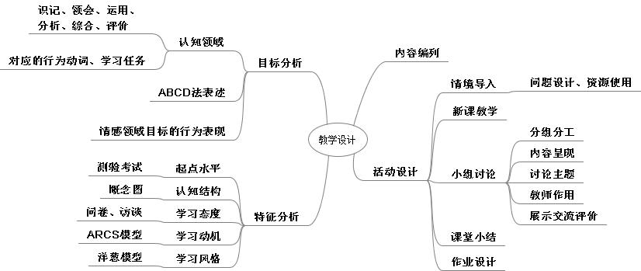
重点考查点梳理

Slide 10
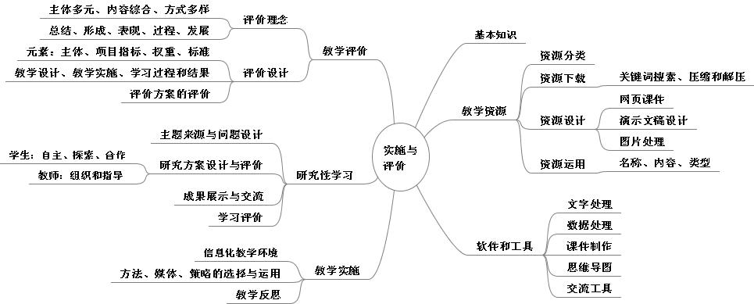
重点考查点梳理

Slide 11
三、技术考查要点
1.WORD
主要编辑功能：增、删、改、修订、批注
2. EXCEL
数据处理（公式输入，常用函数－求和、求平均、排序、筛选、分类汇总）
3.PowerPoint
插入图片、设置动画、设置母版、自选图形、对象组合等
4.思维导图
节点插入及编辑、插入图标、导出（汇出）

Slide 12
三、技术考查要点
5. 压缩与解压
如：WINRAR，WINZIP等。
6. 常用的图片和声音处理软件
Photoshop ,CoolEdit
7. 博客的设计

Slide 13
四、考题案例解读
1、行动研究中的观察是指对行动的过程、结果、背景以及行动者的特点的考察。下列做法中，不属于行动研究中的观察的是（ ）
  A.借助技术手段记录数据，然后观看并进行记录
  B.归纳整理各种现象，分析结果并做出判断和评价
  C.现场进行交流互动，倾听和观看参与者的言行
  D.针对一些陌生的现象进行比较全面的了解
B

Slide 14
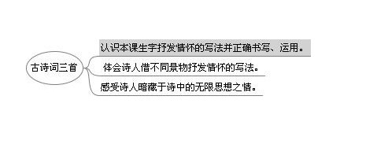
四、考题案例解读
例题2
作为一个范例，下图的一级节点是教学内容，二级节点是围绕该教学内容设计的三个不同层次的三个教学目标。
请仿造该范例，参考布卢姆的认知领域教学目标分类层次，为教学内容“古诗词三首”设计至少2个不同层次的教学目标，依次填写在二级节点中

Slide 15
四、考题案例解读
例题3
请按照如下要求分析此活动设计
下方的实施活动可能遇到的至少2个问题以及预防措施，要求从学生参与、分组策略的角度考虑；
【活动主题】 分析并总结课文介绍的几类新型玻璃的特点与用途。 【活动流程】 1. 教师布置任务：要求学生仔细阅读课文，分析并总结出本课介绍的几类新型玻璃的特点与用途。学生应在自读课文的同时随时记录，然后讨论。 2. 学生自读课文，并记录自己得出的结论。 3. 教师组织讨论：请同学们以四人为小组，相互讨论自己的想法。 4：学生开展讨论：完善最后的结论。

Slide 16
答题案例
实施可能遇到的问题：
1.小组分组过于随意；
2.小组缺少分工，小组成员都在说，没有记录。
预防的措施：
1.小组尽量按照“组内异质，组间同质”标准进行分组。
2.小组成员选出小组长，并对小组成员进行分工。

Slide 17
四、考题案例解读
例题4
本课教学中，计划开展小组学习活动来探究“声音的音调与物体振动频率的关系”。
请根据给出的活动目标与活动步骤，按照下列要求补充并完善“小组学习活动”表格。
1.为标题“二、活动设计”下方的“步骤四”和“步骤五”设计活动流程，填写在对应的单元格中；要求设计的活动流程符合小组学习的基本特点，体现教师的指导作用，并能较好地实现活动步骤要求的任务；
2 .根据“步骤四”和“步骤五”的活动流程，在“分工策略”中设计小组开展活动所采用的小组分工策略，要求设计的策略能有效调动学生合作学习的积极性，并有助于各小组较为出色地完成任务。

Slide 18
小组学习活动
答题案例
步骤一：划分小组 教师根据学生能力的不同进行异质分组，引导学生选出组长，并确定其他成员的职责与角色。
步骤二：布置任务 教师布置学习任务：各小组根据教师提供的实验器材，设计至少两个实验方案，实际操作，得出声音的音调和物体振动频率的关系。
步骤四：开展学习 各小组根据教师提供的实验器材，设计至少两个实验方案，实施实验方案，得出结论。
活动流程： （答题要点：设计的活动流程要包括——教师为学生小组学习给出了一定的引导或提示；各小组成员在小组学习中进行了分工合作：不同的成员分别完成了任务，也开展了协调配合，最后得出结论。） | 分工策略： （答题要点：描述小组任务中小组成员具体分工策略）
步骤五：成果汇报 各小组汇报自己的学习情况与成果；并获得多方反馈。
活动流程： （答题要点：设计的活动流程要包括——选择合适的汇报人；开展汇报：其他小组反馈与评价；教师点评四个基本步骤。） | 分工策略： （答题要点：清晰描述了小组汇报和问题回答的分工策略，且该策略有助于较好完成汇报任务。 ）

Slide 19
四、考题案例解读
例题5
教师可以使用博客（Blog）与学生进行沟通和交流。请按照下列要求设计一个与学生进行沟通的博客。
1.为该博客起一个名字，填写在标题“一、博客名称”下方，要求博客名称能突出交流的主题；
2.参照“身边的故事”栏目的内容设计，为该博客另外两个栏目“网上班会”和“学生作品展示”设计栏目内容，填写在对应的单元格中，要求栏目内容的设计和栏目主题相关，并能充分发挥栏目的作用。

Slide 20
答题案例
博客名称：我们携手努力！
栏目名称及内容
栏目名称 | 栏目内容
身边的故事 | 结合学习进度，介绍本班学生中的一些优秀事迹，优秀学生的学习方法与习惯、有进步学生的经验与体会等。
网上班会
学生作品展

Slide 21
四、考题案例解读
例题6
组织本班学生分成6组，在本学期开展关于“奇思妙想之未来会发生的事情”研究性学习活动。请按照下列要求，在“教学活动设计”表中设计成果展示环节的教学活动。
1.根据“课堂教学环节”设计“教师活动”和“学生活动”，教师活动和学生活动内容应能对应各课堂教学环节；
2.教师活动应能说明“小组展示流程”及展示时间等要求，能充分体现教师的组织和指导作用；
3.学生活动应能充分体现班级交流，各小组在成果展示过程中能够恰当使用多种媒体资源。

Slide 22
答题案例
教学活动设计
教学活动名称 | 课堂教学环节 | 教师活动 | 学生活动
研究性学习成果展示 -----奇思妙想之未来会发生的事情 | 1.明确汇报要求 | 给出成果展示的流程、时间及对英文说明做出相关要求，并明确展示的方式 | 此处不作答
 | 2.小组汇报 | 此处不作答 | 学生活动中能联系研究性学习主题，恰当使用汇报过程中使用图片、文本、视频等总结对称在生活应用情况”，先汇报再回答提问
 | 3.学习心得分享 | 此处不作答 | 能说明心得交流的方式，并能具体说明交流的内容，如遇到的困难或者是解决办法等
 | 4.点评与总结 | 总结点评能够指出问题以体现教师反馈，充分体现教师的组织和指导作用 | 此处不作答

Slide 23
四、考题案例解读
例题7
以下是一份未完成的“小组汇报量规”。请设计一级指标“电脑制作”的第二个二级指标，并仿照二级指标“版面设计”中“说明”的填写形式，填写第二个二级指标的“说明” 。

Slide 24
答题案例
一级指标 | 二级指标 | 说明
电脑制作（20） | 版面设计（10） | 整体协调，排版合理得8-10分； 版面较美观排版较合理，得4-7分； 排版不够合理，版面空白处较多，得1-3分； 版面杂乱，不得分。
 | 版面修饰（10） | 图文并茂、有艺术字和分栏效果得8-10分； 有图文混排，有艺术字或分栏效果得4-7分； 仅有文字或图片，或所选图片与文字无关，得1-3分 无修饰，不得分
内容选择（60） | 正确性（20） | 此处不用答题
 | 科学性（20） | 此处不用答题
 | 适切性（20） | 此处不用答题
合作学习（20） | 此处不用答题 | 此处不用答题

Slide 25
五、备考方法
1.考试特点
学科功底：教学内容的分析和把握能力
教学知识与能力：教学方法、实施策略、教学管理、教学研究等知识与能力
学科教学
设计能力
+
信息技术应用能力

Slide 26
2.考前准备
五、备考方法
如何阅读《考试说明》中的“大纲解读”部分？
  至少不遗漏地通读一遍；
  重点阅读部分内容（如目标、评价，研究性学习等内容）；
  特别关注“更多阅读”中的内容。

Slide 27
3. 案例准备
五、备考方法
1）考试采用任务驱动法，即以本学科的教学实践案例作为答题基础。
2）考试须涉及与教师报名相一致的学科、学段的具体教学目标、教学内容、教学活动、研究性学习和教学评价实例。

Slide 28
3.案例准备
五、备考方法
【教学内容】教师报名时所选学科、学段的某一新授课的具体的教学内容
【教学对象】教师报名时所选学段的某一年级的学生
【教学环境】可以使用具有多媒体演示功能并只为教师提供可以上网的计算机的多媒体演示教室，如有必要也可以使用每个学生都有一台计算机且均可以上网的多媒体网络教室
【教学要求】遵循新课程标准，在现代教育理念指导下，按照信息技术与学科整合的要求，合理地进行教学设计，实施教学并进行评价。

Slide 29
六、考试注意事项
审题需仔细。很多题目扣分是因为没有仔细阅读题目，其实题目的每句话都可能是一个得分点。
围绕要点答题。答题时应结构清晰，最好有标题一二三点列出，方便评委阅卷。
论述题切忌留白。若在不明确题意的前提下，尽可能地回答全面，答到即给分，即使回答了多余的无关的内容，只检查得分点内容是否答出。
遵守考场纪律。认真复习＋实践经历 ＝ 获得合格，不要因小失大。

Slide 30
预祝考试顺利通过！
只要认真复习、认真作答，
想不通过？也难！
我考试通过了……
我也过了哈

